Slide 1
المفاعلات النووية
لمحة تاريخية
كان انزيكو فيرمي وليو شيلارد اول من بنى مفاعلا نوويا في جامعة شيكاغو عام 1942 واستخدمت المفاعلات النووية الاولى في اربعينيات القرن العشرين لتوليد البلوتونيوم للاسلحة النووية ثم استخدمت مفاعلات اخرى في البحرية لتسيير الغواصات وفي منتصف الخمسينيات من القرن العشرين اجريت في الاتحاد السوفييتي وفي دول غربية اخرى ابحاث حول استخدام المفاعلات النووية لاغراض غير عسكرية وفي عام 1951 انتجت طاقة كهربائية لاول مرة من مولدات تعمل بالطاقة النووية

Slide 2
تقدمة الطلاب:
راما دلا
فداء أحمد
حنين إبراهيم
آلاء معلا
ديالا حسن
وئام كناج
رهف محمد
صفاء أيوب

Slide 3
المفاعل النووي
عبارة عن منشآت يتم فيها السيطرة على عملية الأنشطار النووي حيث يتم الأحتفاظ بالأجواء المناسبة لأستمرار عملية الأنشطار النووي دون وقوع انفجارات اثناء الأنشطارات المتسلسلة. تستخدم المفاعلات النووية لأغراض خلق الطاقة الكهربائية و تصنيع الأسلحة النووية و ازالة الأملاح والمعادن الأخرى من الماء للحصول على الماء النقي و تحويل عناصر كيميائية معينة إلى عناصر اخرى و خلق نظائر عناصر كيميائية ذات فعالية اشعاعية ويمكنها امداد سفن وحاملات الطائرات والغواصات النووية بالطاقة واغراض اخرى.
ولفهم المفاعلات يجب اولآ ان نفهم ما هو التفاعل النووى ؟
التفاعل النووي هو تفاعل يحدث عندما تصطدم نواتي ذرتين ببعضهما أو عندما يصطدم جسيم أولي مثل البروتون أو النيوترون بنواة ذرة ، وينشأ عن هذا الإصطدام مكونات جديدة تختلف عن المكونات الداخلة في التفاعل .من خلال اصطدام الجسيم الأولي بالنواة تتكون أولا ما يسمي النواة المركبة ، التي تتحلل في وقت قصير جدا ، وينتج عن ذلك نواة جديدة مصحوبة بانطلاق جسيم أو جسيمات أخرى وربما حرارة .
و فى المفاعلات يتم قذف ذرات العنصر المستخدم كوقود نووي مثل نظير اليورانيوم (235 U) بقذائف من النيوترونات فتنشطر النواة إلى نواتين أو أكثر ويرافق هذا الانشطار قدراً كبيراً من الطاقة إضافة لعدد من النيوترونات الحرة والتي بدورها تصطدم بذرات أخرى من الوقود النووي فتنشطر مرة أخرى ليستمر التفاعل ( الانشطار ) بشكل متزايد.

Slide 4
تركيب المفاعل النووي
يتكون المفاعل النووي من الأجزاء التالية:
1- مركز المفاعل وهو الجزء الذي يتم فيه سلسلة الأنشطار النووي.
2- السائل المتحكم في حرارة المركز ويستعمل الماء عادة للتحكم في سرعة النيوترونات وبالتالي معدل الانشطار النووي كما أنه ناقل للحرارة الناتجة من التفاعل النووي ويتحول جزء منه إلى بخار عال الضغط .
3- حاويات تحيط بمركز المفاعل و الماء ، مصنوعة من الحديد الصلب ذات جدران سميكة (نحو 25 سم) ، للاحتفاظ بضغط البخار عاليا ، ولمنع تسرب الأشعاعات الناتجة من الأنشطار النووي إلى الخارج والوقاية منها. يخرج بخار الماء بضغط يبلغ 400 ضغط جوي وتكون درجة حرارته نحو 450 درجة مئوية بواسطة أنابيب متينة من حاوية المفاعل .
4- محولات حرارية يأتي البخار عالى الضغط من المفاعل إلى المحولات لفصل دائرتي الماء ، الدائرة الأولية التي تلف في المفاعل وهذه تكون عالية الإشعاع. لذلك تُفصل عن الدائرة الثانوية للماء الساخن المضغوط ، ويتحول هذا الماء في الدائرة الثانوية عند مغادرته للمحول الحراري إلى بخار ماء عالي الضغط والحرارة ويوجه إلى توربين لتوليد الكهرباء .
5- مولد كهربائي عملاق يديره التوربين وبالتالى يتم توليد التيار الكهربائي .
وبذلك تتحول الطاقة النووية إلى طاقة حرارية ثم إلى طاقة حركة للتوربين والمولد الكهربائي إلى طاقة كهربائية لشغيل المصانع وإنارة المنازل

Slide 5
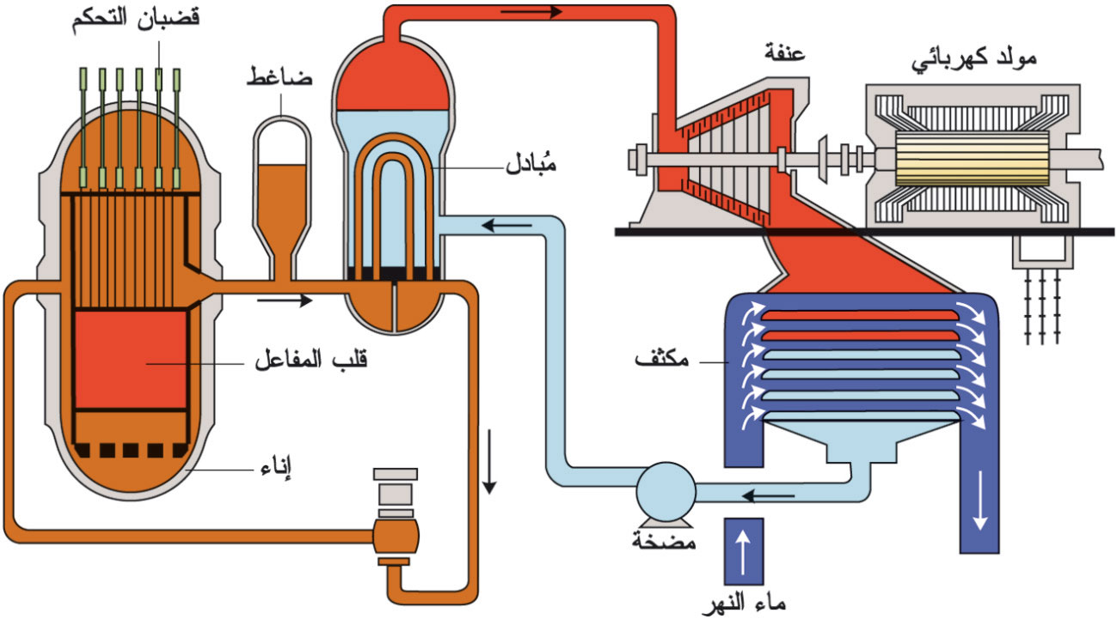

Slide 6
كيف يعمل المفاعل النووي
يتم التفاعل النووي في قلب المفاعل..والذي ينتج حرارة عالية.يتم نقلها عبرالمبادلات الحرارية والتي تعمل عادة بالماء الثقيل..الذي يتركب من ذرتي ديتيريوم وذرة أكسجين..وللتحكم في التفاعل..توجد قضبان التحكم..التي يتم عن طريقها تخفيض سرعة التفاعل..بدفعها داخل قلب المفاعل..ولهذه القضبان القدرة على امتصاص النيوترونات..وبحسب ما يراد للمفاعل أن تكون درجة حرارته..يتم تحديد معدل دفع القضبان إلى قلب المفاعل..كذا يمكن في حالة الخطر أو عند الرغبة في تغيير الوقود اليورانيوم دفع القضبان بكاملها إلى قلب المفاعل لاخماد التفاعل..
يقوم المبادل الحراري بامتصاص الحرارة من قلب المفاعل..وبها يتم تبخير الماء..واستخدام البخار في إدارة التوربين..ويعمل المبادل الحراري بإمرار مواد مسالة كالصوديوم المسال أو مواد غازية ودفع هذه المواد إلى قلب المفاعل..وعن طريق بعض التوربينات يتم تمرير الغاز أو السائل في دائرة بين قلب المفاعل والماء..حيث يتم نقل الحرارة إلى الماء لتبخيره..لاستخدام البخار في إدارة التوربين...والذي يقوم بتوليد الكهرباء..
الش

Slide 7
انواع المفاعلات النووية
1- مفاعلات الانشطار النووي
2-مفاعل الماء المغلي
3-مفاعل الماء المضغوط
4-مفاعلات الماء الثقيل
5-مفاعلات الماء الخفيف

Slide 8
سلبيات الطاقة النووية
ايجابيات الطاقة النووية
1-التكلفة باهظة الثمن لتلك المحطات طويلة الامد
2-الحاجة الماسة الى كميات ضخمة من الماء لتشغيل المفاعلات النووية
3-تخزين النفايات المشعة في المناطق الخالية من الاخطار الزلزالية
4-صعوبة التخلص من النفايات المشعة
5-وجود مخاوف كبيرة تتمحور حول السلامة العامة لسكان الارض
1-تمتاز باستهلاكها المنخفض للوقود بالمقارنة مع محطات الوقود الاحفوري
2-يعتبر المفاعل النووي مصدرا نظيفا لعدم اطلاقه مواد كيميائية وملوثة خلال استخدامه
3-تنتج كميات ضخمة من الطاقة
4-تعتبر نسبة الانبعاث الاشعاعي التي تطلقها محطات الطاقة النووية منخفضة نسبيا
5-يعتبر طول امد تشغيل المحطات الى فترة زمنية تصل الى 40 سنة ميزة ايجابية بالطاقة النووية

